Slide 1
Мотивация
Данная курсовая работа затрагивает тему волновых эффектов и рассматривает несколько методов моделирования волнового поля. В науке и технике часто встает вопрос определения состояния используемого материала. Предположим ситуацию: нам необходимо проверить целостность конструкции, которую мы собираемся использовать в рабочих целях на предприятии. Возникает вопрос: к каким методам следует прибегнуть, чтобы преждевременно обнаружить изъяны и предотвратить поломку? Одним из ответов может стать “неразрушающий звуковой контроль”. На поверхность исследуемой области крепятся гибкие тонкие накладки, называемые пьезосенсорами. С их помощью мы можем анализировать материал на наличие дефектов.
Работает это следующим образом: сначала мы подаем нагрузку на поверхность, что создает в пространстве возмущение. Вследствие возмущения от области приложения нагрузки начинает распространяться волна. Зная формулы, подходящие под условия, мы можем получить значение амплитуды этой волны в любой точке пространства. Однако если нагружаемый материал будет содержать неоднородности, то поведение волны будет искажаться, что приведет к отклонениям от ожидаемого результата. Вследствие этого, на основе полученных на выходе работы программы данных, мы можем сделать выводы о структуре исследуемого объекта.
Для выполнения промежуточного шага, в котором мы анализируем входные данные, можно воспользоваться полуаналитическим методом. А для проверки корректности полученных данных можно применить программный комплекс COMSOL.

Slide 2

Постановка задачи
Зададим начальные данные для задачи, рассматриваемой в данной курсовой. Область, в которой мы будем моделировать волновое поле, является однородным, упругим, изотропным полупространством. К его поверхности в области $Ω$ приложена нагрузка, а вне $Ω$ напряжения отсутствуют. Колебания среды предполагаются гармоническими и установившимися. Установившийся режим колебаний означает, что характеристики задачи не зависят от времени. На бесконечности перемещения и напряжения стремятся к нулю. Требуется определить волновое поле, возбуждаемое источником колебаний.

Slide 3
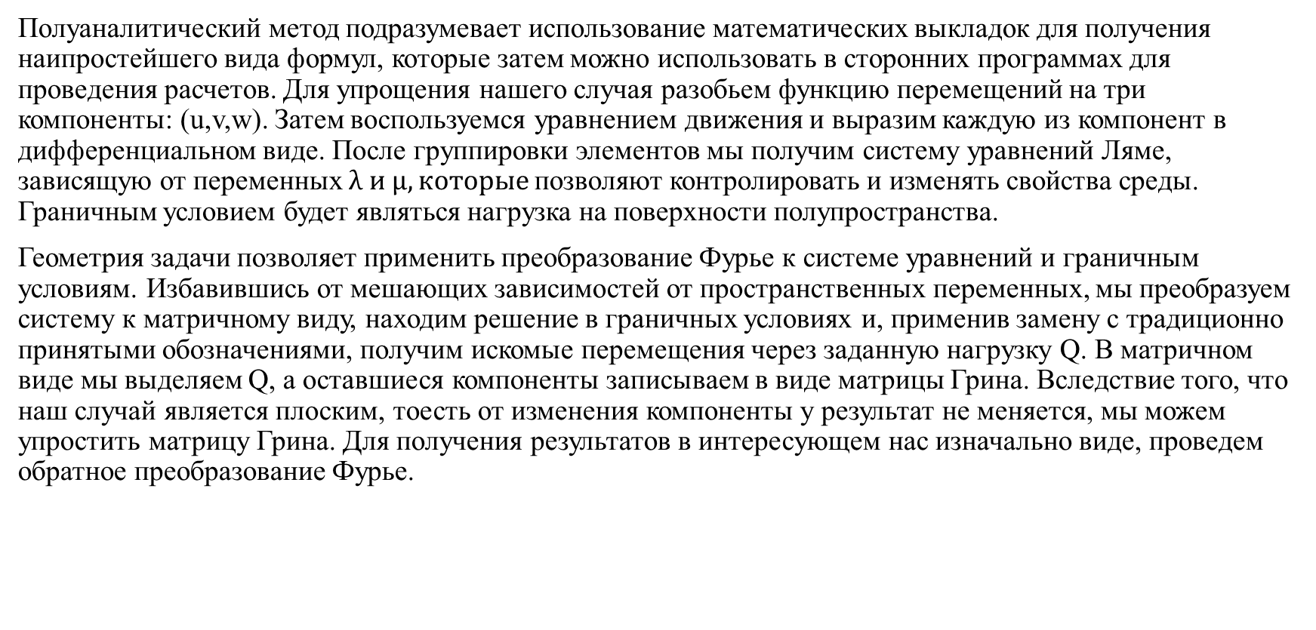
Полуаналитический метод
Полуаналитический метод подразумевает использование математических выкладок для получения наипростейшего вида формул, которые затем можно использовать в сторонних программах для проведения расчетов. Для упрощения нашего случая разобьем функцию перемещений на три компоненты: (u,v,w). Затем воспользуемся уравнением движения и выразим каждую из компонент в дифференциальном виде. После группировки элементов мы получим систему уравнений Ляме, зависящую от переменных $λ и μ, которые$позволяют контролировать и изменять свойства среды. Граничным условием будет являться нагрузка на поверхности полупространства.
Геометрия задачи позволяет применить преобразование Фурье к системе уравнений и граничным условиям. Избавившись от мешающих зависимостей от пространственных переменных, мы преобразуем систему к матричному виду, находим решение в граничных условиях и, применив замену с традиционно принятыми обозначениями, получим искомые перемещения через заданную нагрузку Q. В матричном виде мы выделяем Q, а оставшиеся компоненты записываем в виде матрицы Грина. Вследствие того, что наш случай является плоским, тоесть от изменения компоненты y результат не меняется, мы можем упростить матрицу Грина. Для получения результатов в интересующем нас изначально виде, проведем обратное преобразование Фурье.

Slide 4
Применение COMSOL
Программа COMSOL Multiphysics имеет широкий функционал, множество модулей и предназначена для моделирования большого количества физических процессов. Для нашего конкретного случая, в создании модели полупространства потребуется учесть несколько важных деталей. Во-первых, полупространство должно занимать бесконечную площадь. Однако, поскольку начальным условием является стремление функции перемещений в ноль при стремлении координат к бесконечности, мы размещаем на краях моделируемой области поглощающий колебания слой. А во-вторых, для нахождения значений вектора перемещений в каждой точке может потребоваться слишком большое количество вычислений, поэтому мы разбиваем искомую область встроенным инструментом “сетка”. Чем больше подобластей мы создадим “сеткой”, тем больше вычислений нам потребуется для нахождения результата, и тем точнее будет ответ.

Slide 5
Сравнение результатов
Для сравнения результатов на рисунках приведены полученные полуаналитическим методом графики амплитуд горизонтальной и вертикальной компонент поля на поверхности полупространства, на которые наложены соответствующие результаты, полученные в COMSOL.
Видно, что результаты совпадают. Важно отметить, что каждый из подходов имеет как преимущества, так и недостатки. COMSOL позволяет оперативно получить результаты в довольно широком круге задач, однако зачастую требует значительных вычислительных мощностей, и его результаты нуждаются в постобработке. В свою очередь, полуаналитический метод позволяет провести более глубокий и детальный анализ волновых явлений при меньшем, по сравнению с COMSOL, объеме вычислений, но требует больше внимания к математическим выкладкам и программированию.
Исходя из этих данных, мы можем подобрать наиболее подходящий нам метод и использовать его для моделирования.

